Slide 1




TALAVERA
DE LA REINA
JOSE LUIS

Slide 2
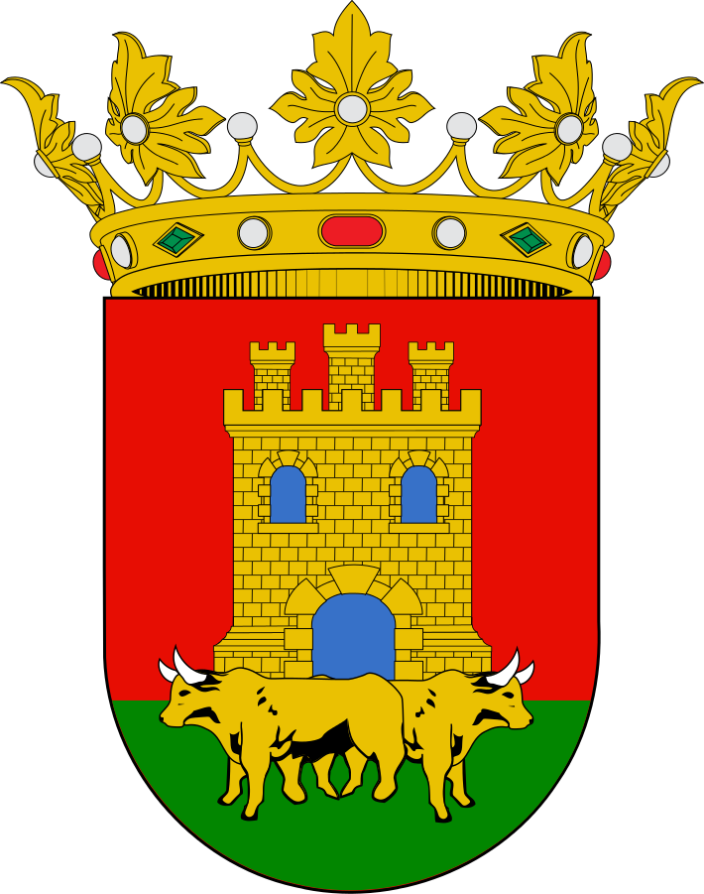

Slide 3
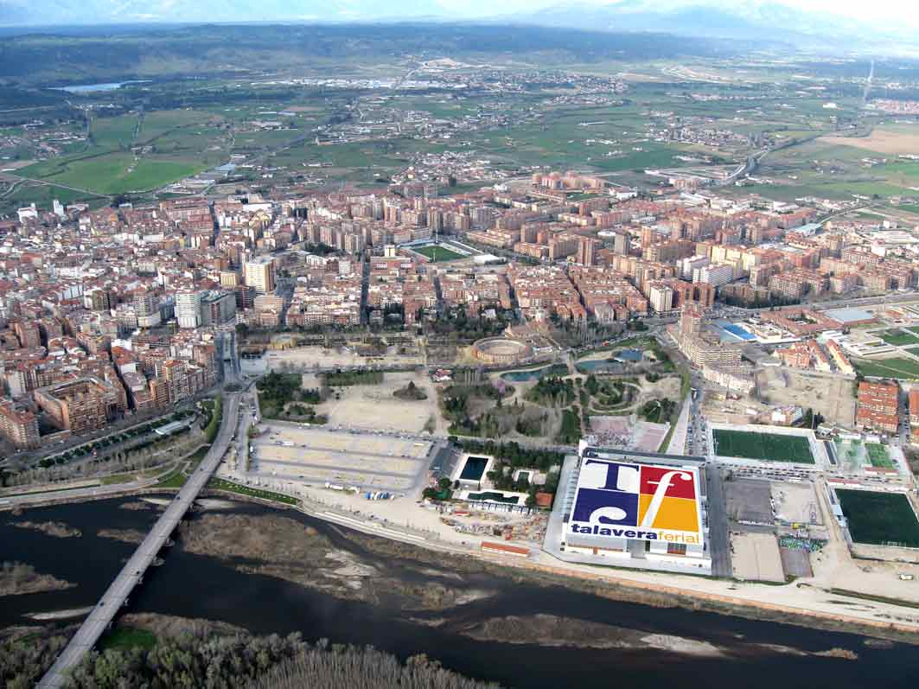

Slide 4

Talavera de la Reina es una ciudad típica manchega, bañada por el río Tajo en la hermosa y fértil vega entre la Sierra de Gredos y los Montes de Toledo. Situada a 118 Km. de Madrid, 84 de Toledo y 90 de Ávila, es por tanto camino obligado norte-sur peninsular y de la gran Avenida de Francia-Portugal, por lo que cuenta con excelentes vías de comunicación.

Slide 5

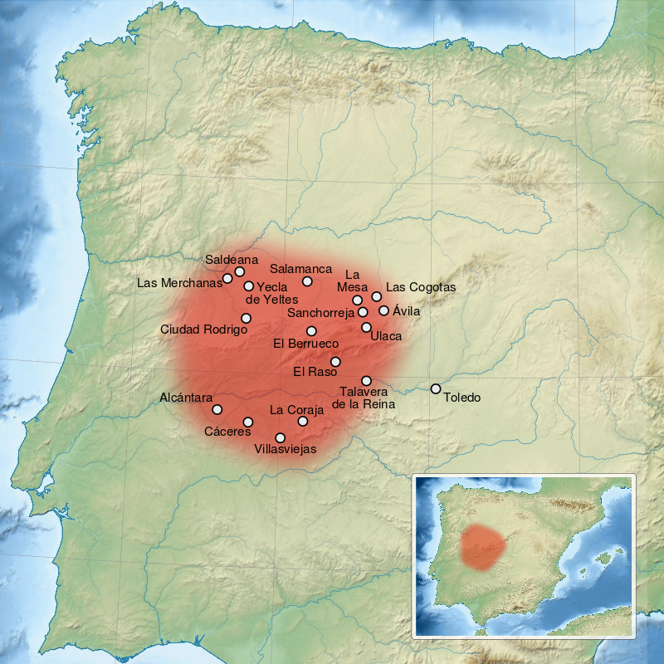

Slide 6
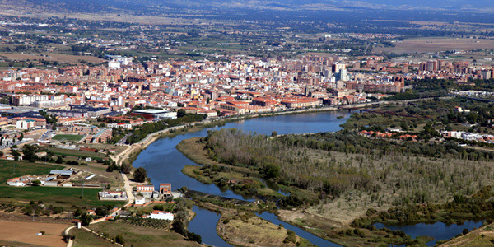

Slide 7
Talavera aparece, con el nombre de Aebura, en el año 181 antes de Cristo, cuando los carpetanos y vettones se hallaban en pugna con los romanos al mando del pretor Q. Fulvius Faccus, según nos narra Tito Livio. Más tarde, cuando Mérida, se hace capital de Lusitania, la ciudad de Talavera es ya un lugar de descanso para los viajeros que, camino de Toledo, se encaminan hacia Tarragona y de allí a Roma. Entonces surge nuestra ciudad con el nombre de Caesarobriga.

Slide 8
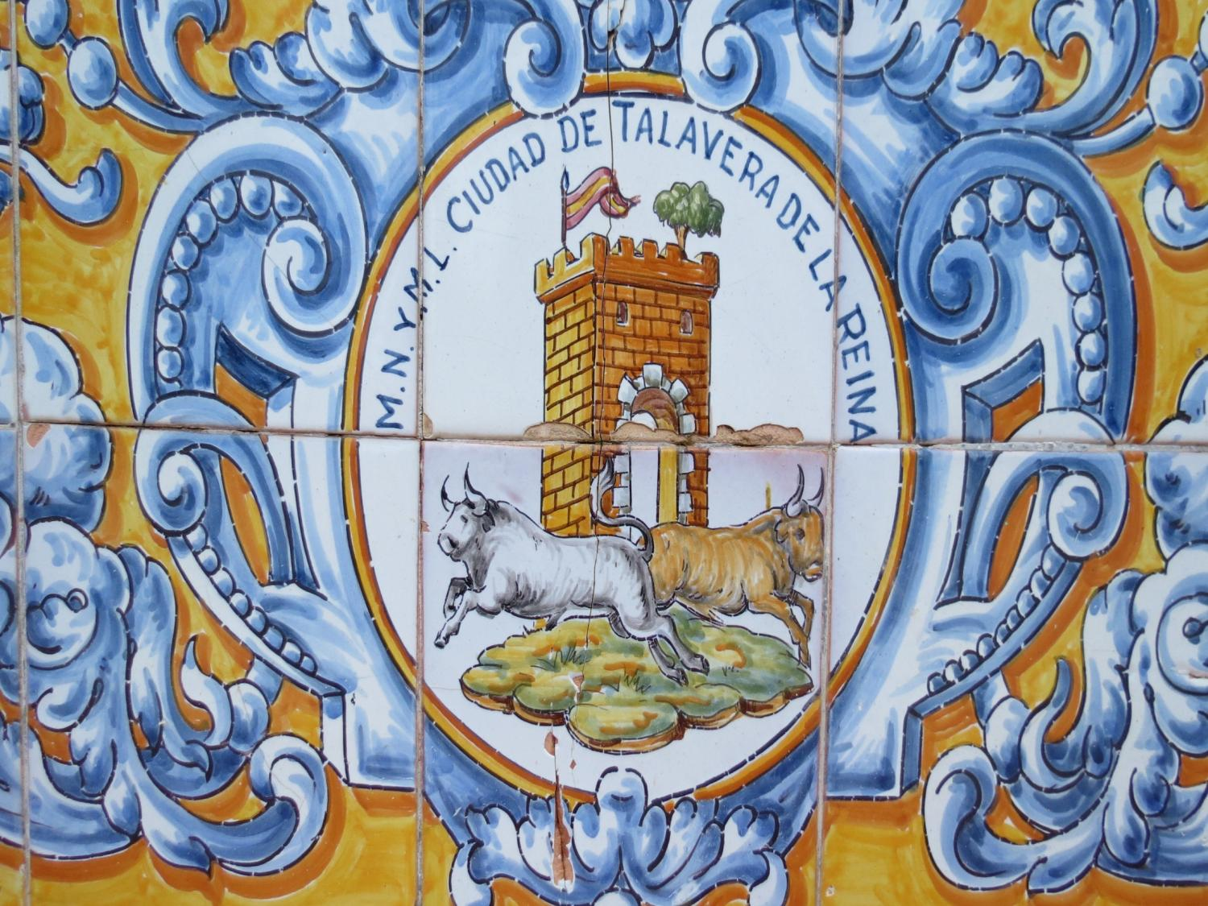

Slide 9
En época de los visigodos Talavera toma un nuevo nombre: Ebora de la Carpetania. Posteriormente, Tarik conquistó la plaza para los árabes en el año 712, bautizándola como Talavaira.

Slide 10
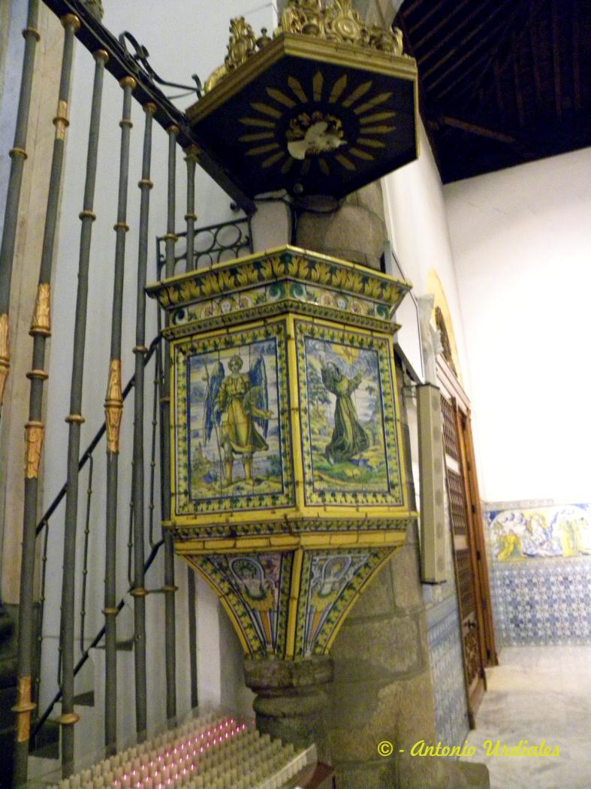
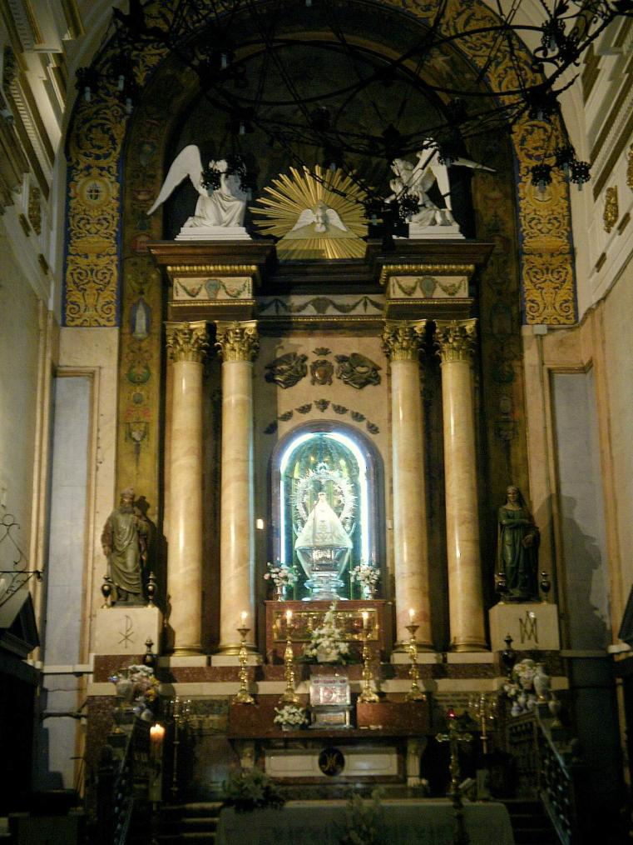


Slide 11
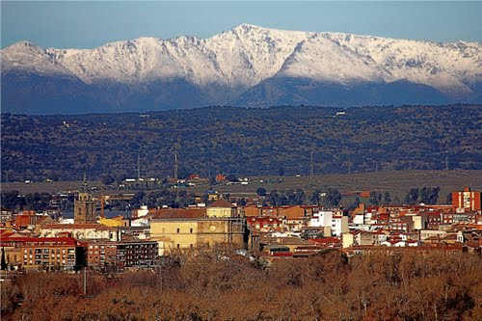

Slide 12
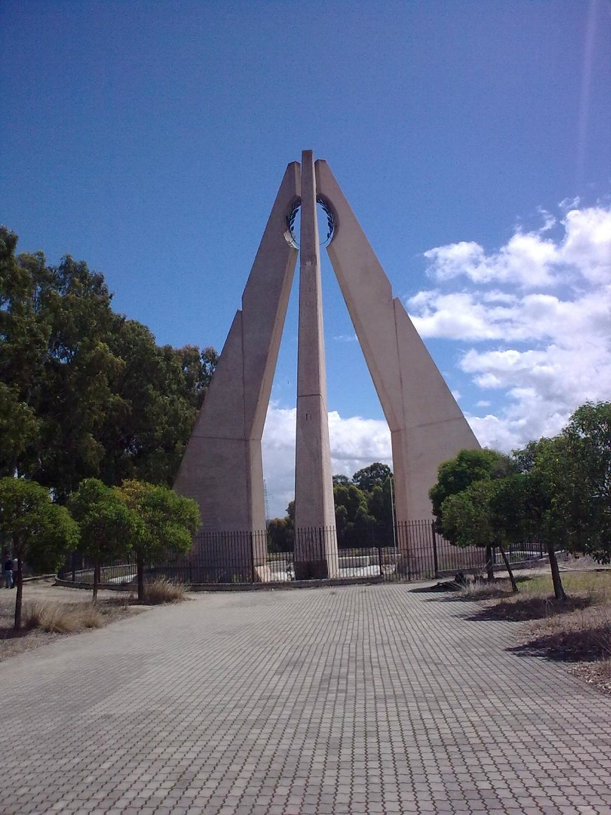

Slide 13
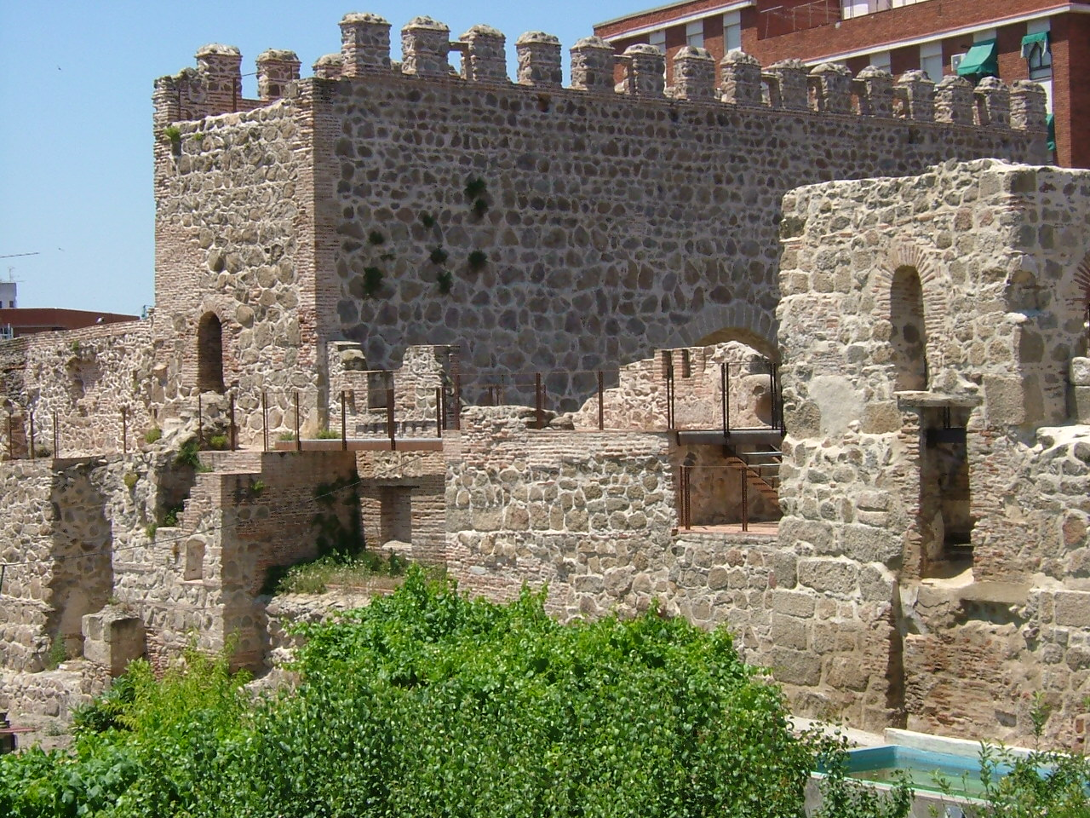
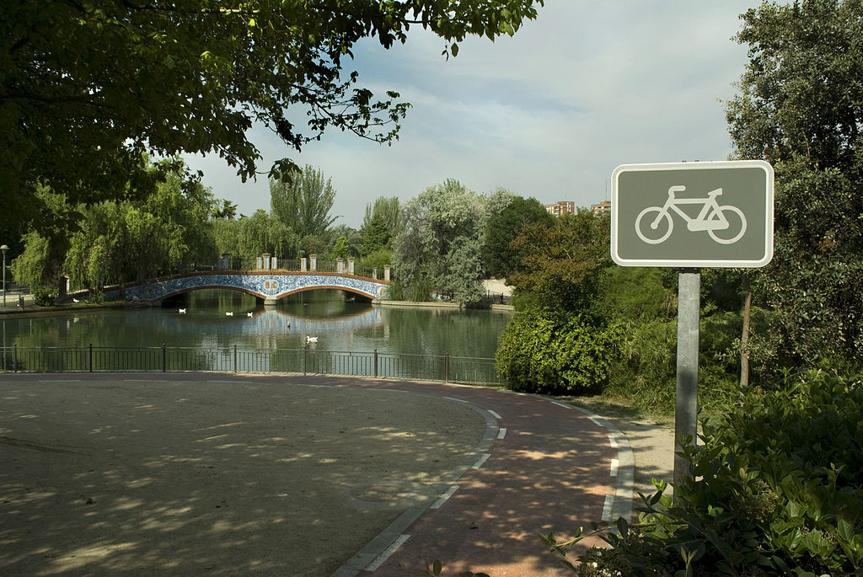
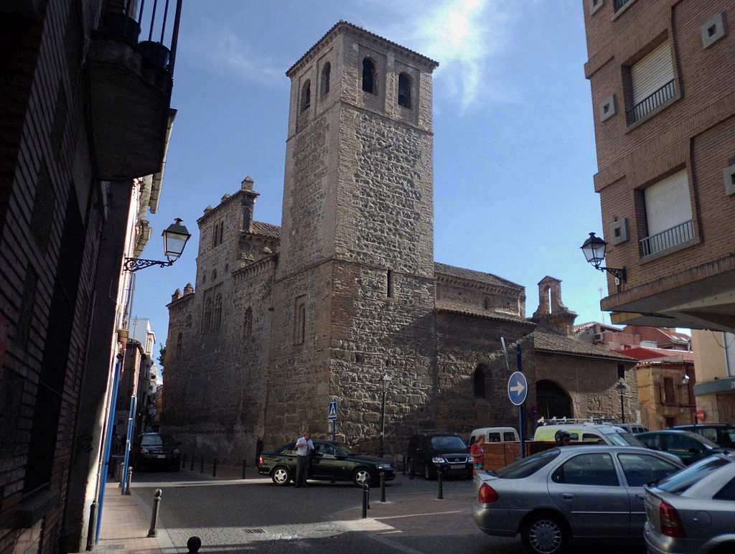

Slide 14
Tras la dominación musulmana, el rey cristiano Alfonso XI contrae matrimonio con doña María de Portugal en 1328 y, como regalo de bodas la concede nuestra ciudad que desde entonces pasa a denominarse Talavera de la Reina.
Talavera de la Reina es hoy una ciudad que supera los 100.000 habitantes de hecho que ofrece excelentes posibilidades al viajero:

Slide 15
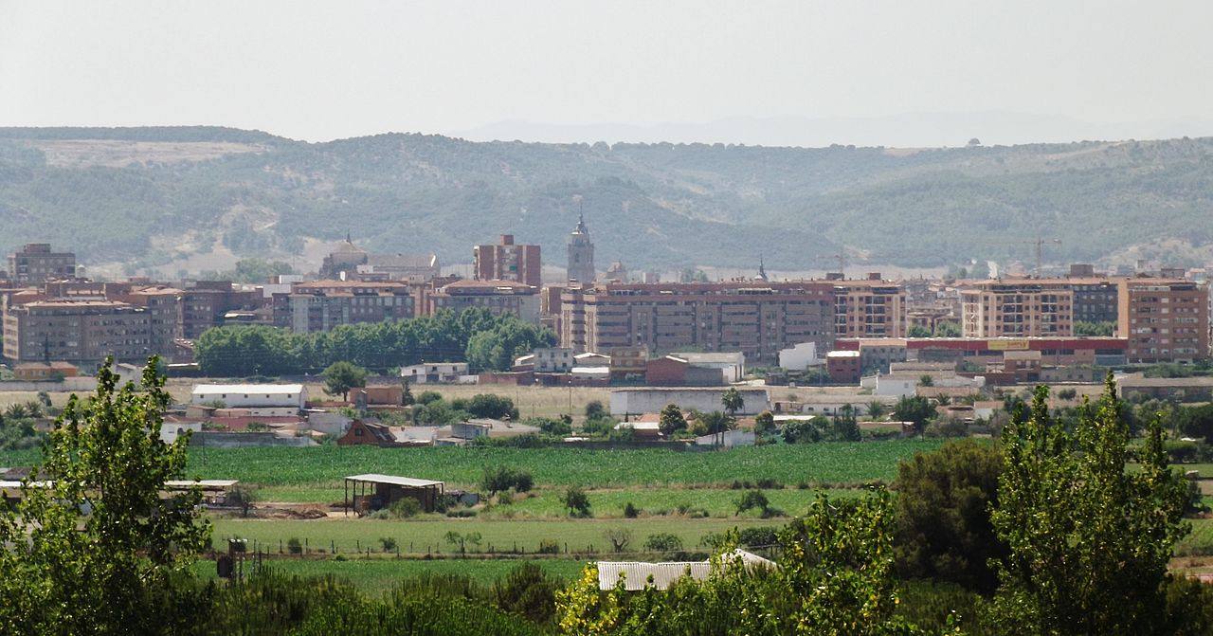

Slide 16
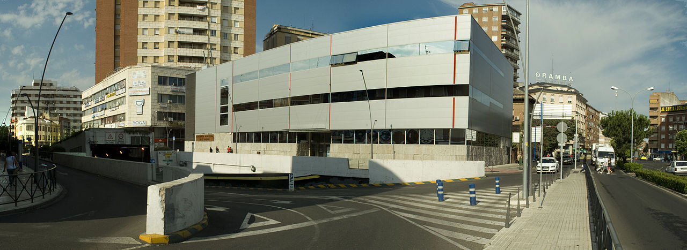

Slide 17
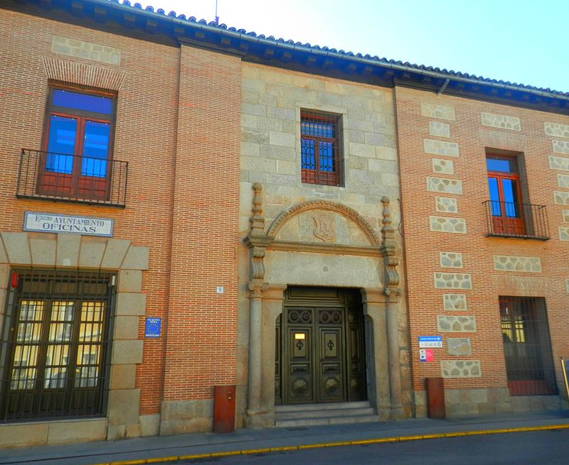
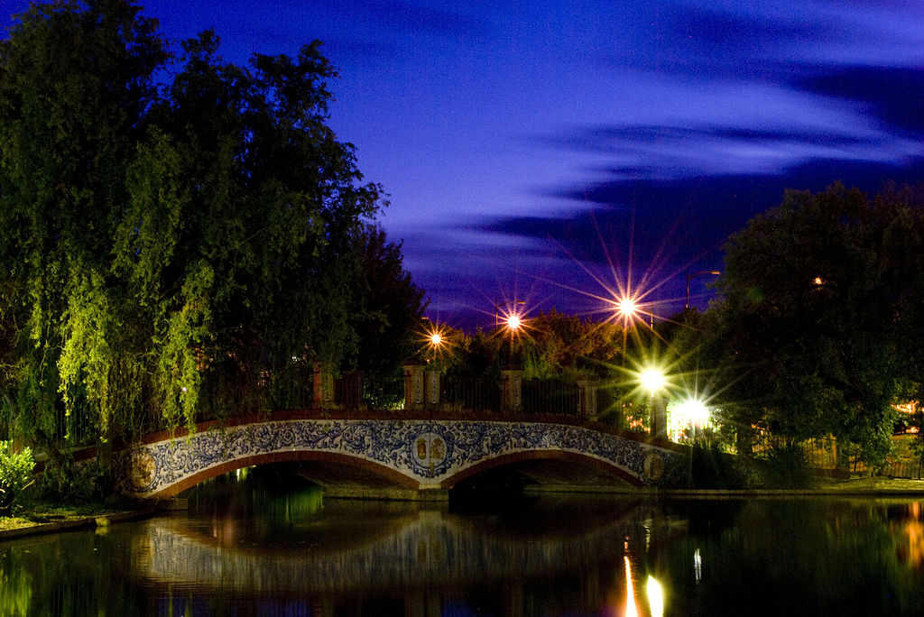

Slide 18
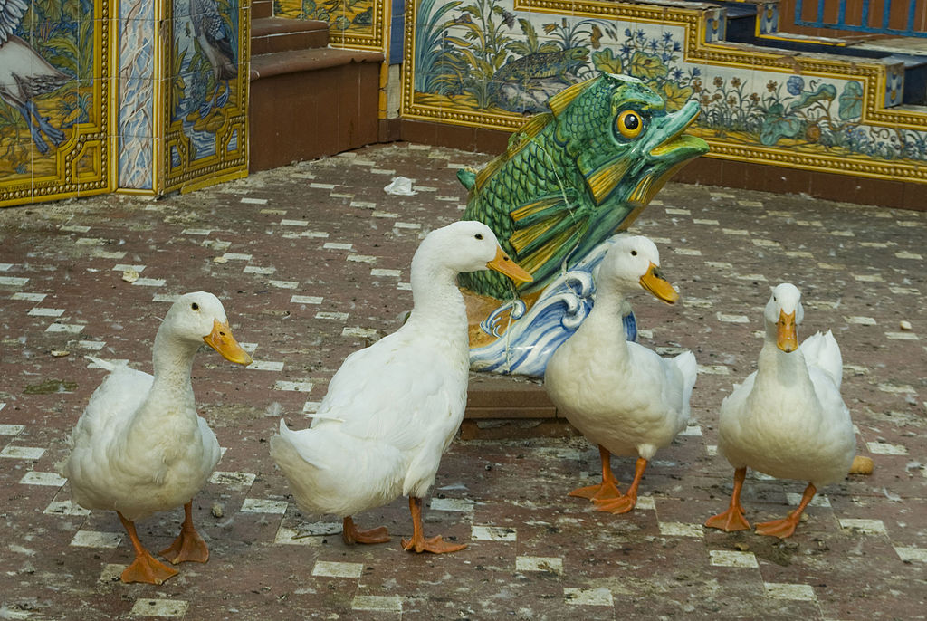

Slide 19
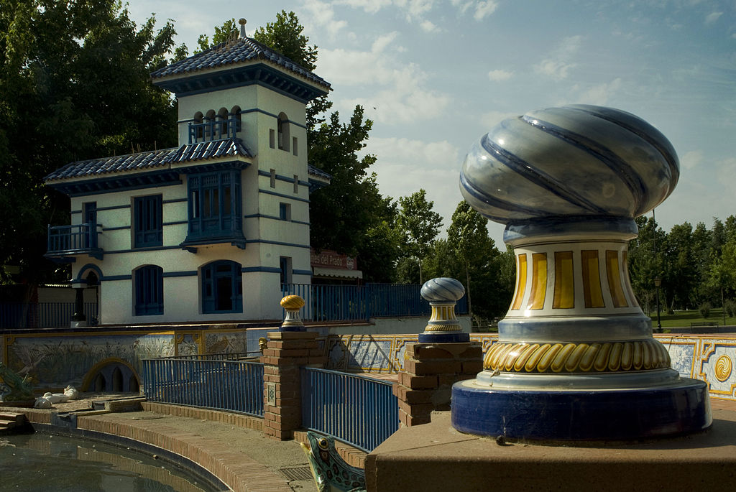

Slide 20
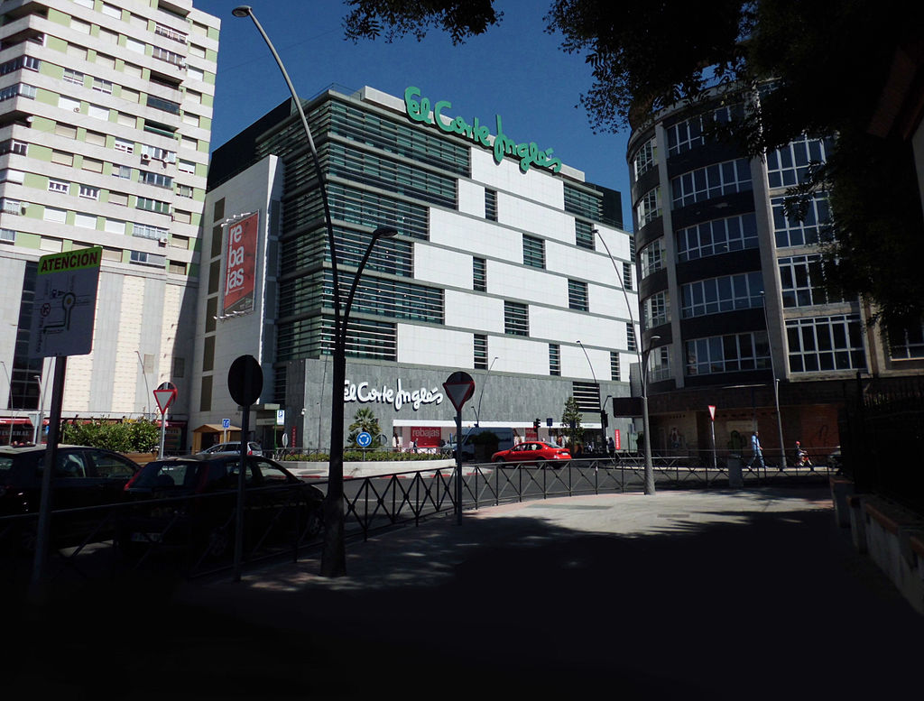

Slide 21
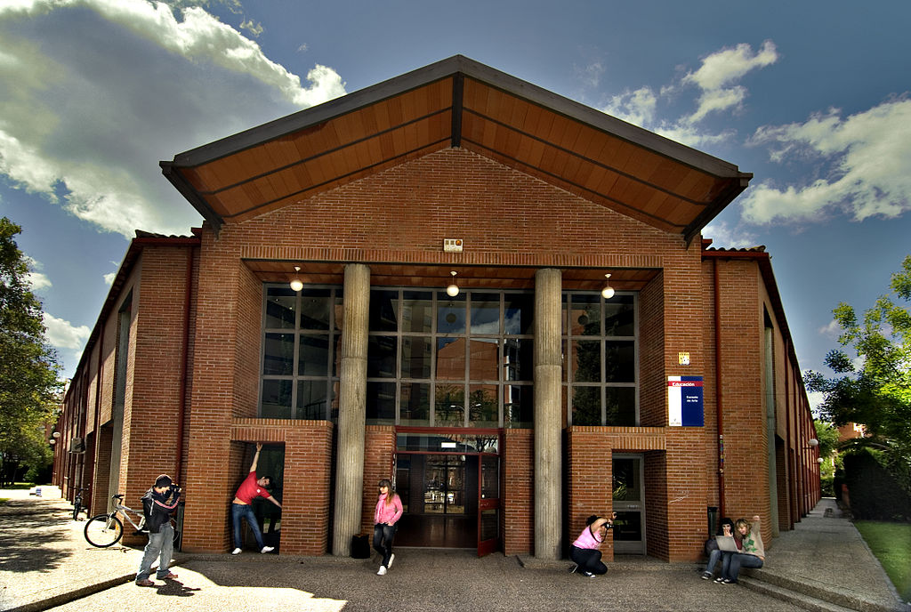

Slide 22
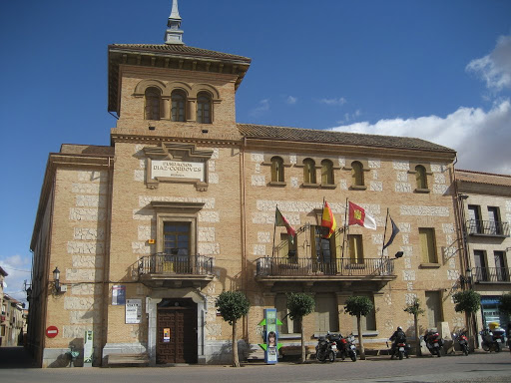

Slide 23
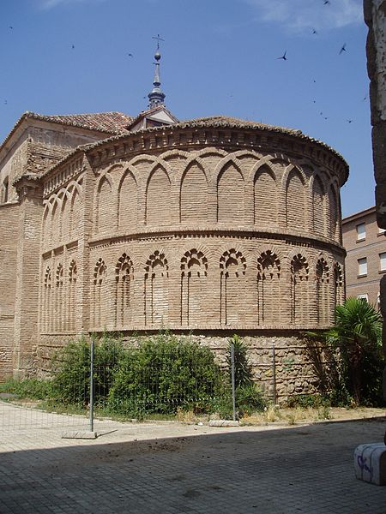

Slide 24
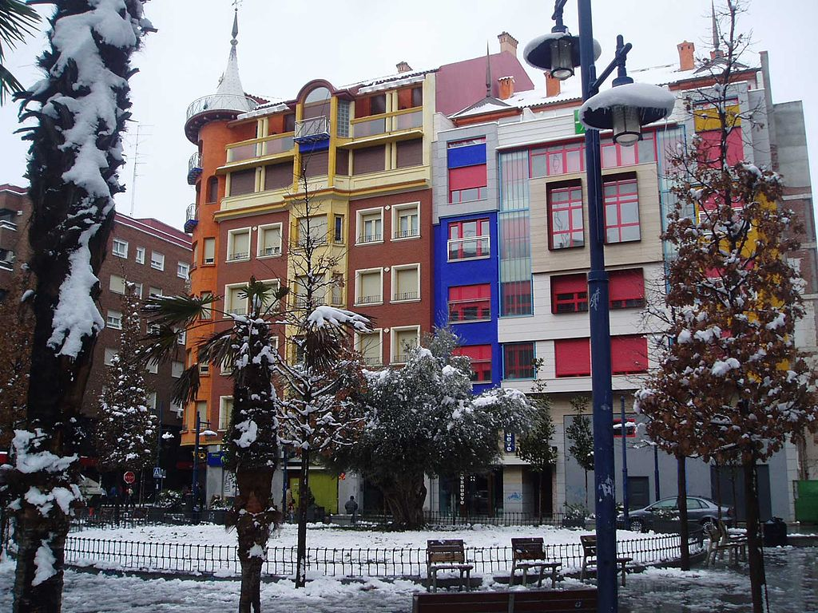

Slide 25
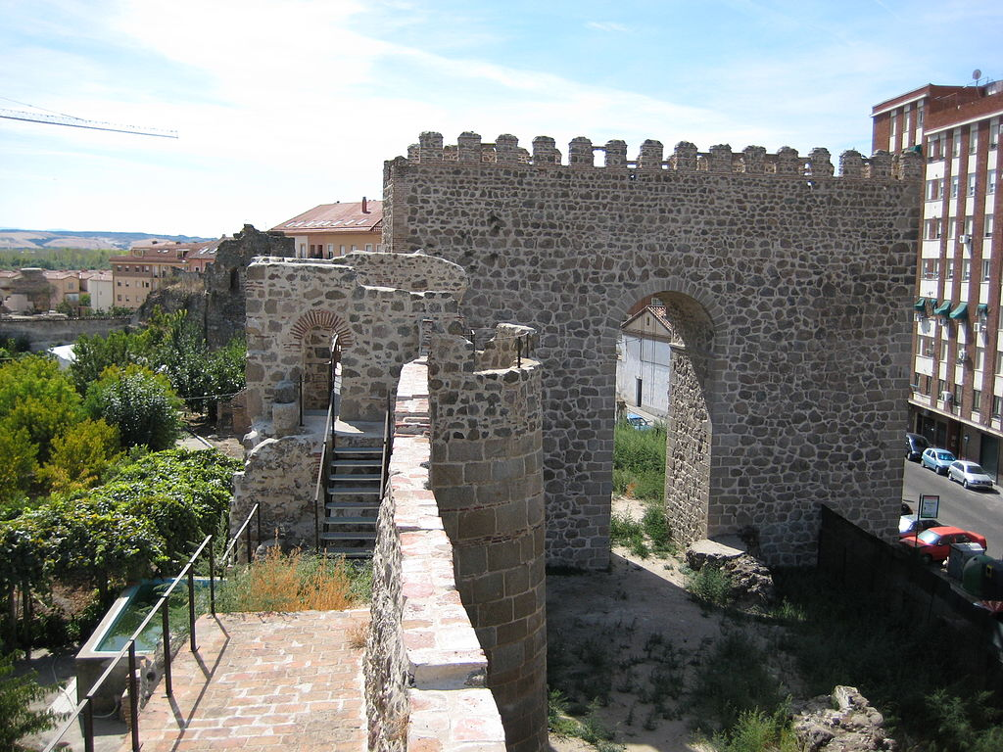

Slide 26
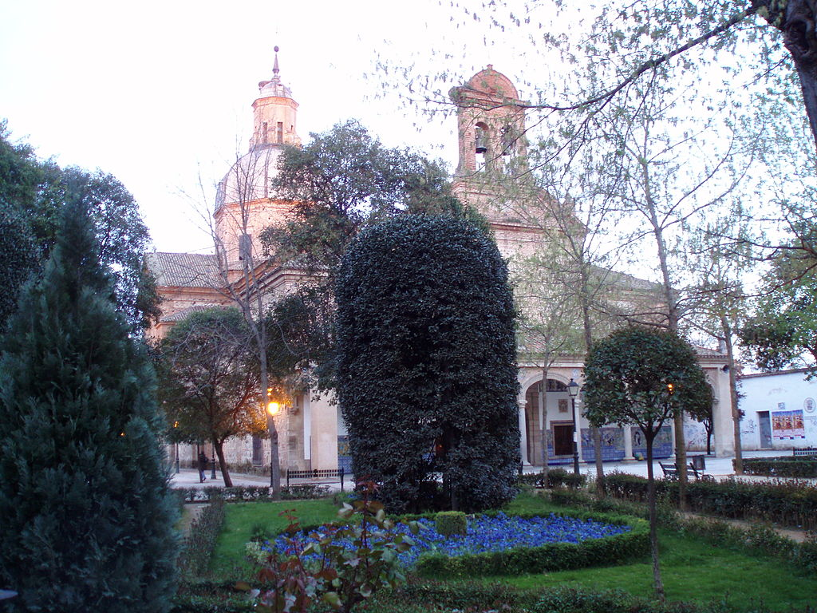

Slide 27
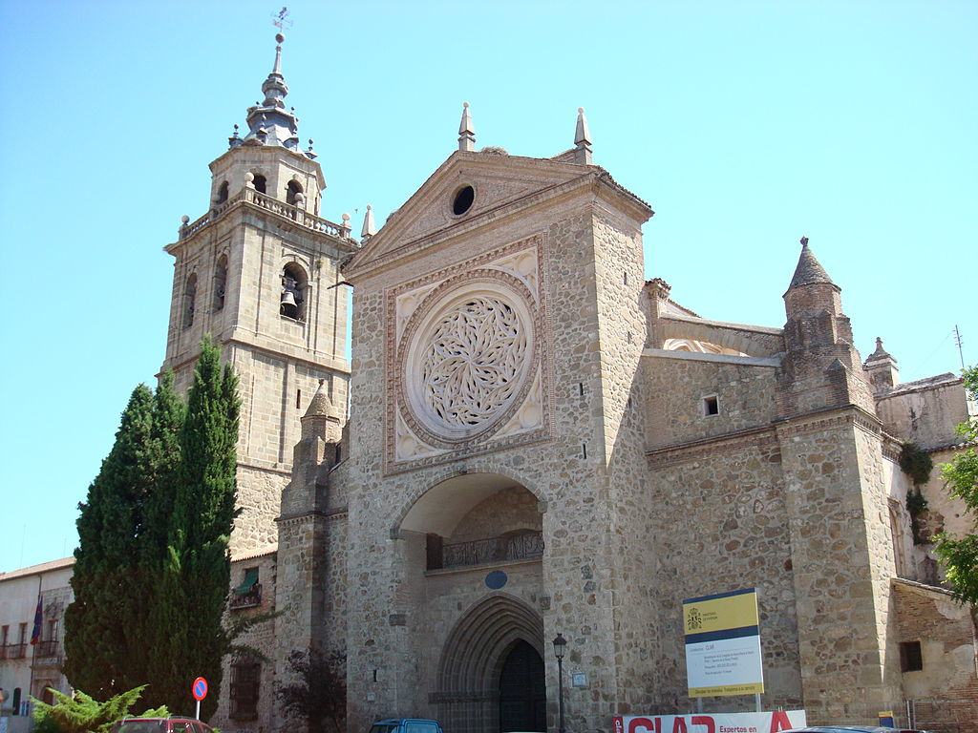

Slide 28
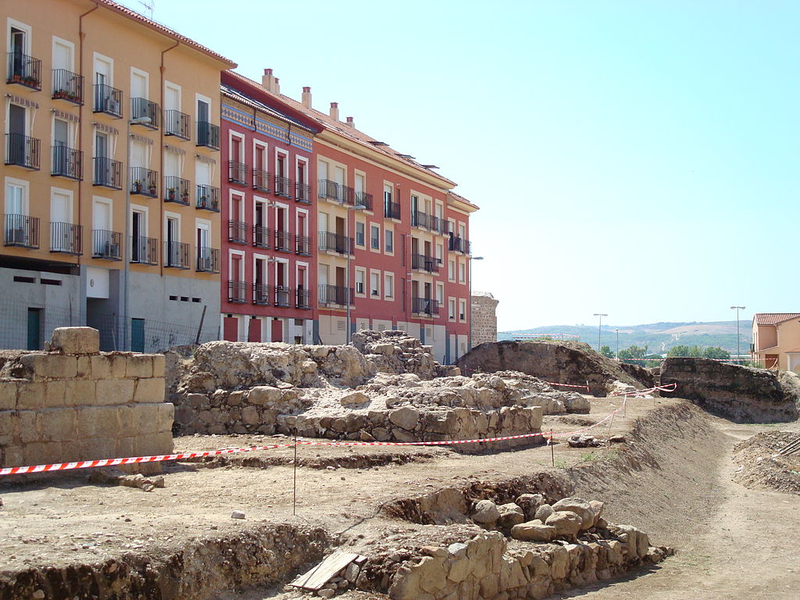

Slide 29
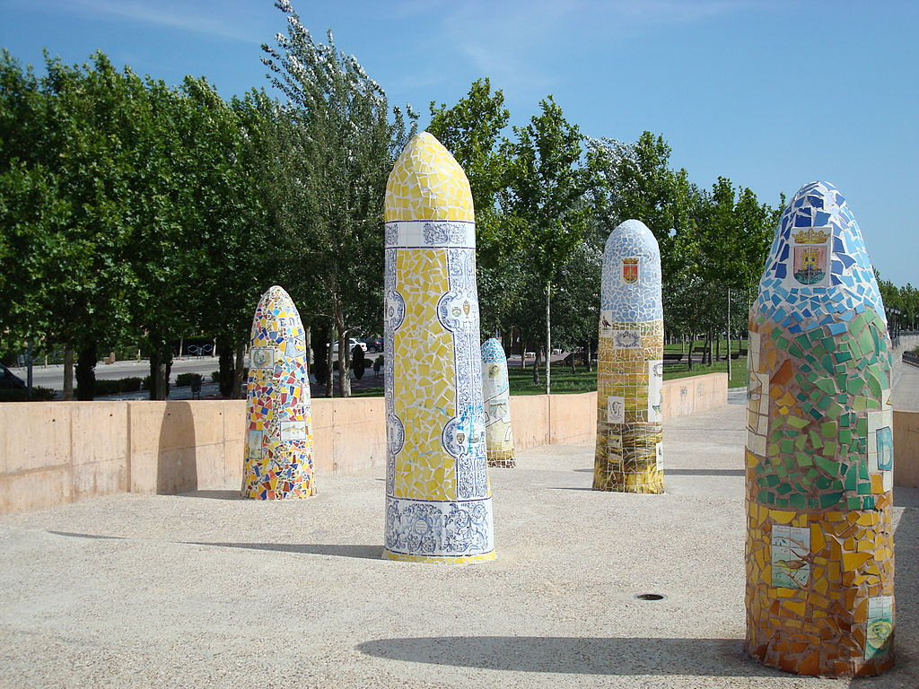

Slide 30
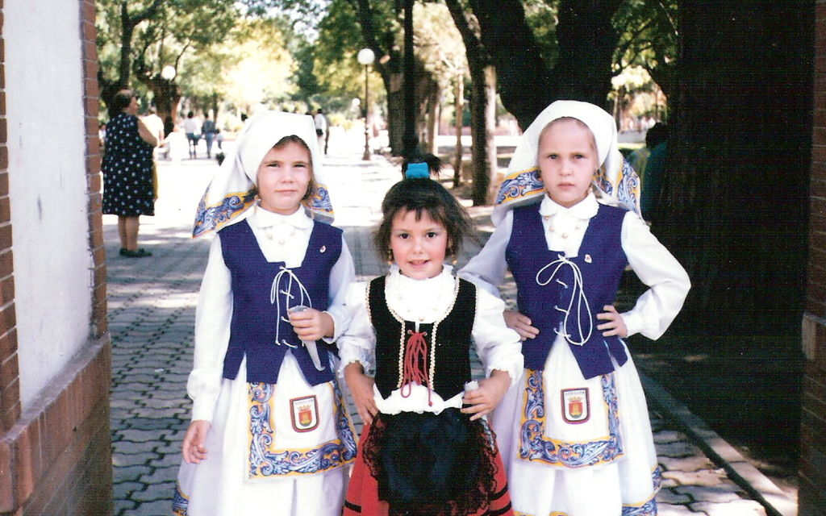

Slide 31
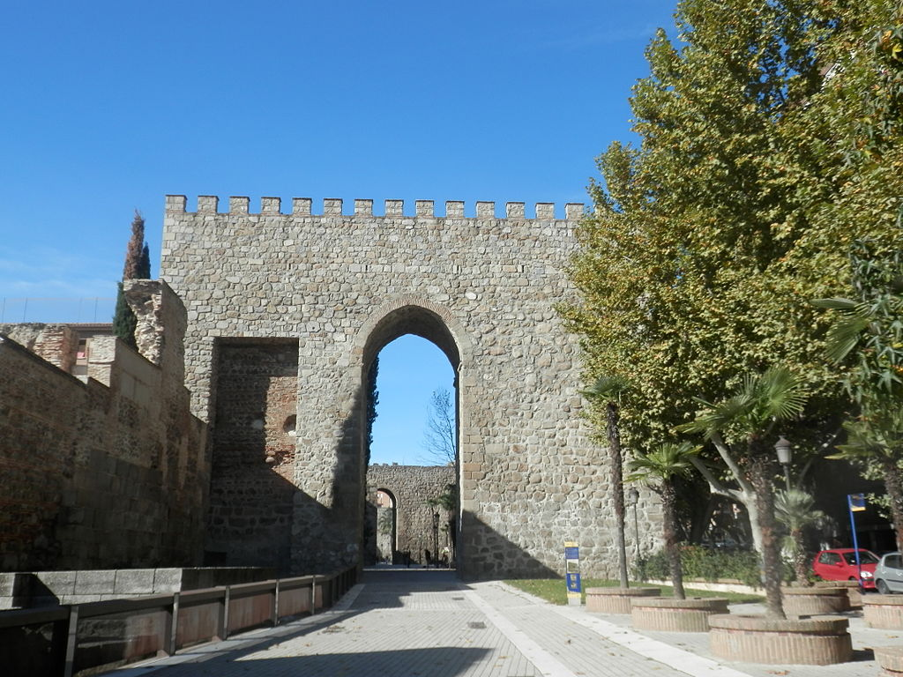

Slide 32
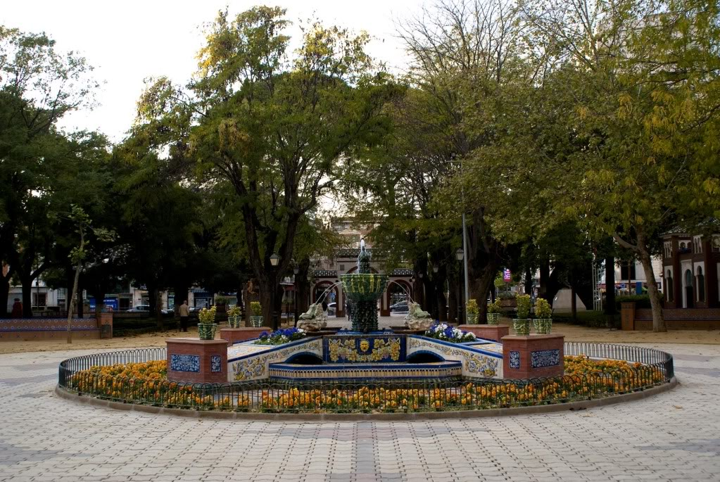

Slide 33
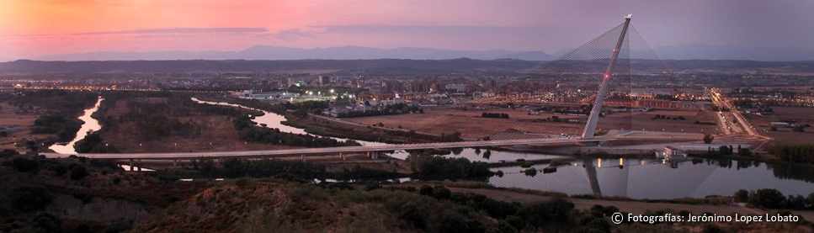

Slide 34
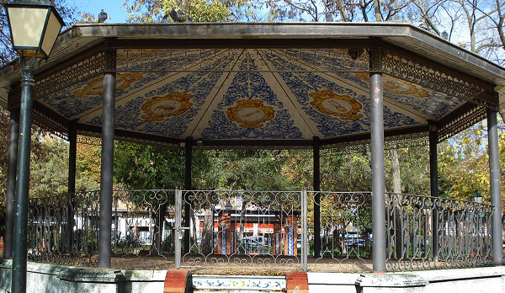

Slide 35
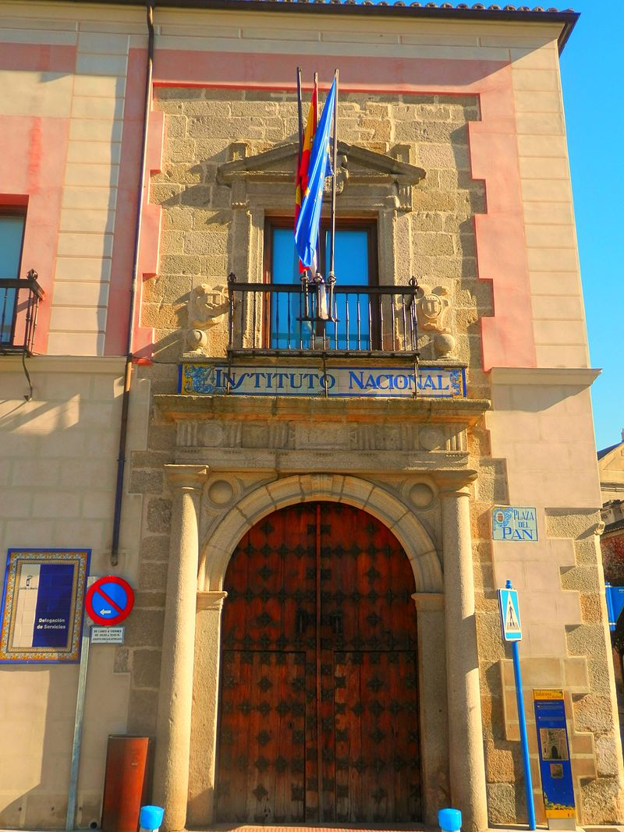

Slide 36
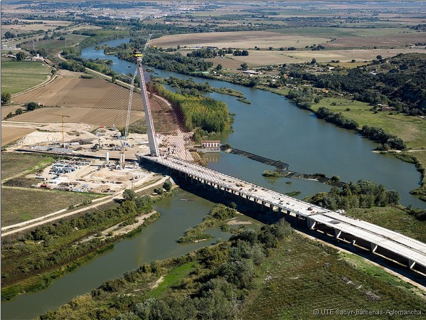

Slide 37
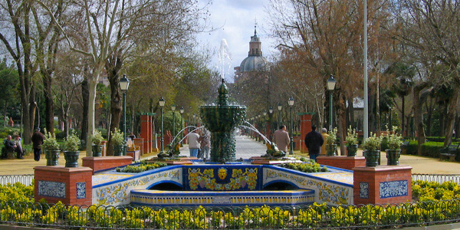

Slide 38
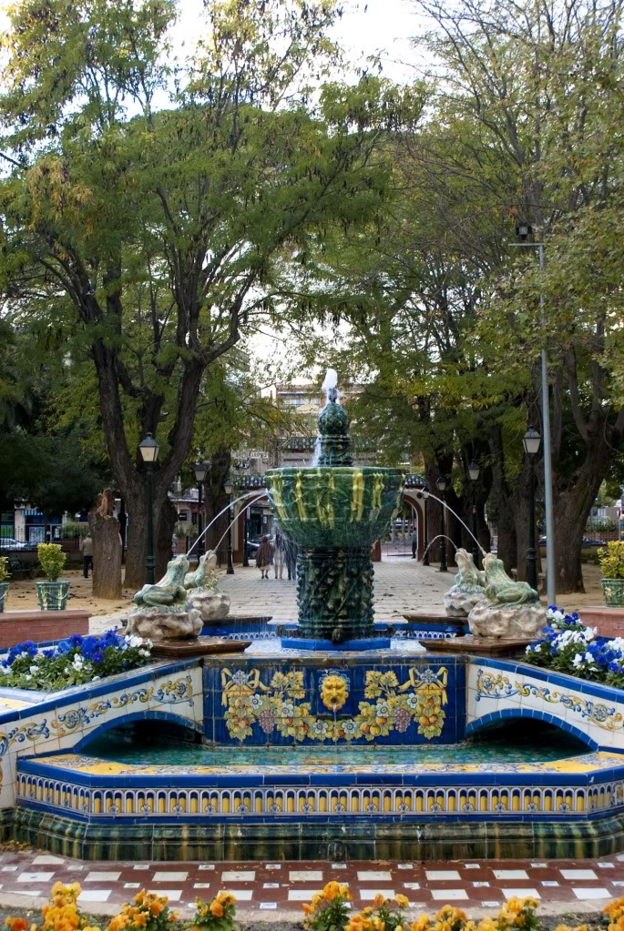

Slide 39
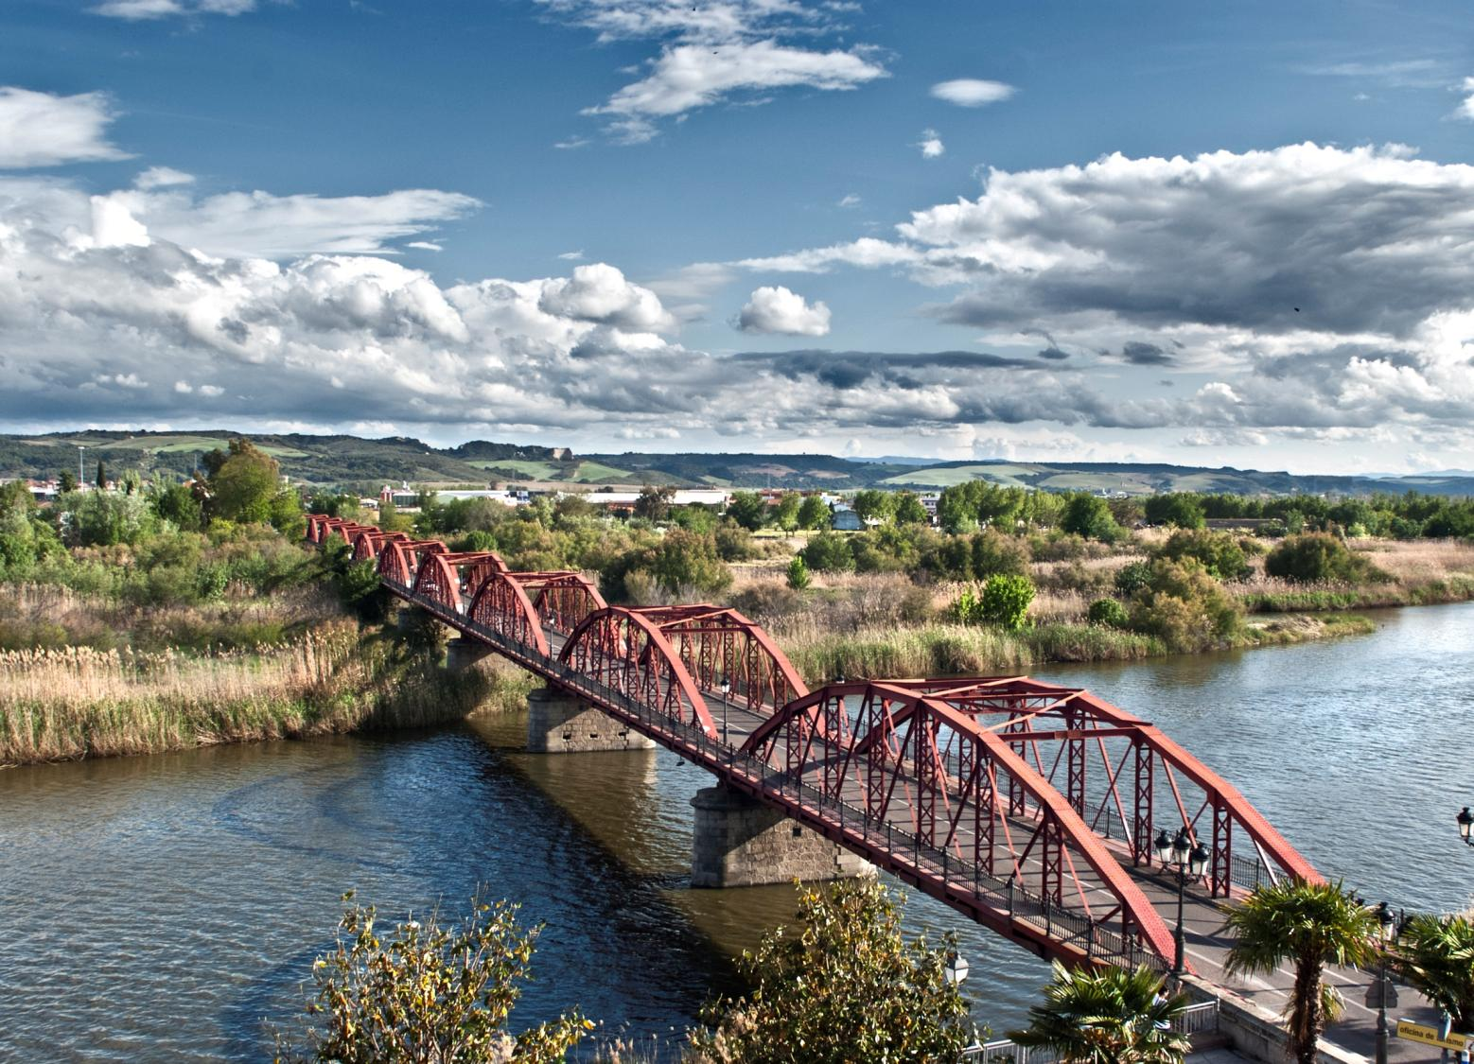

Slide 40
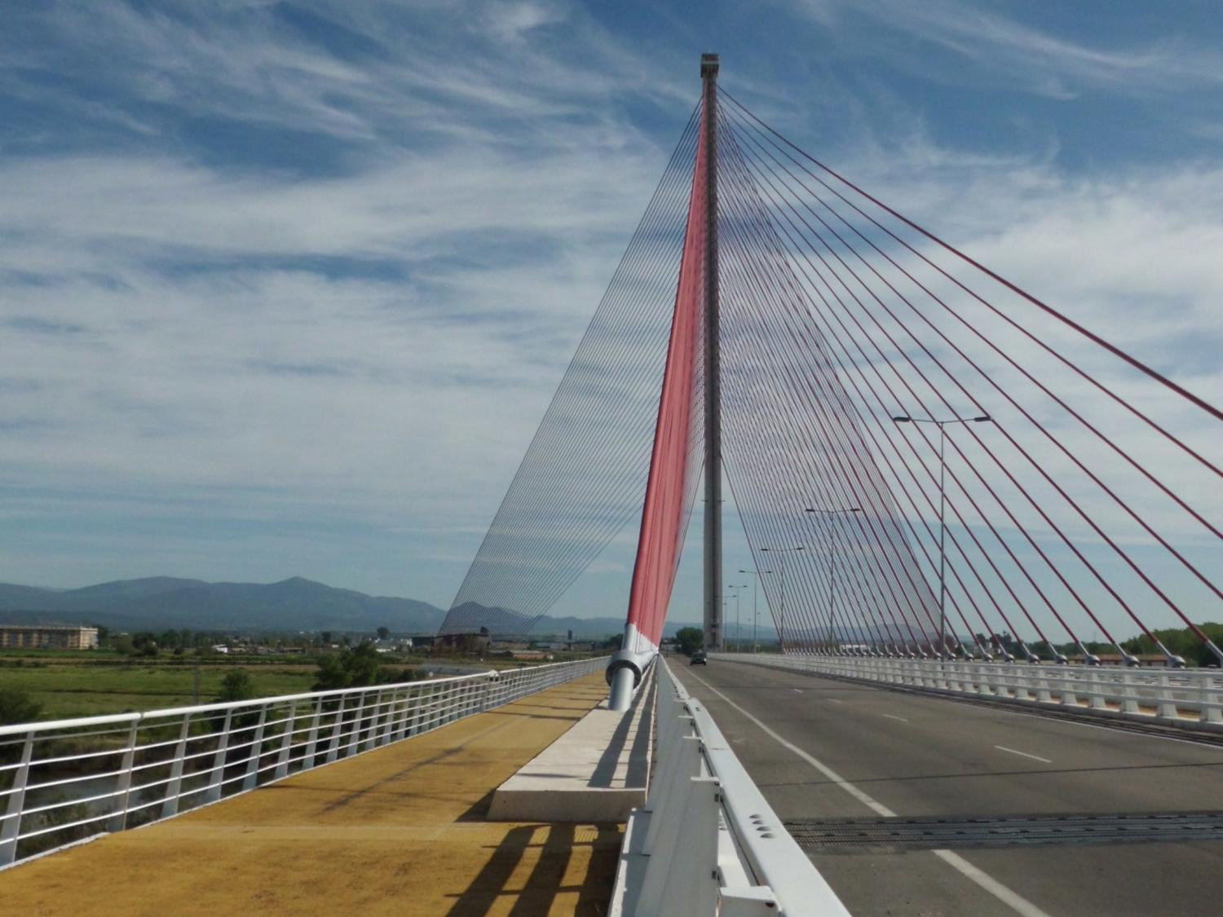

Slide 41
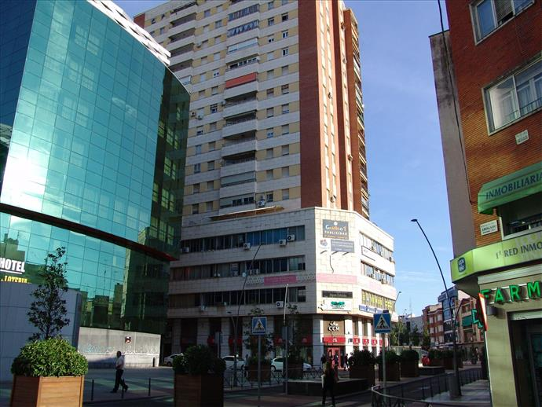

Slide 42
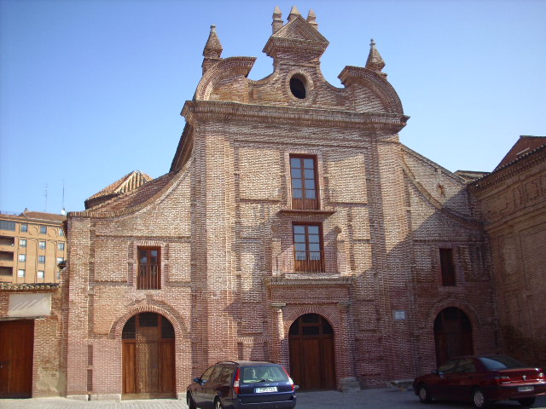

Slide 43
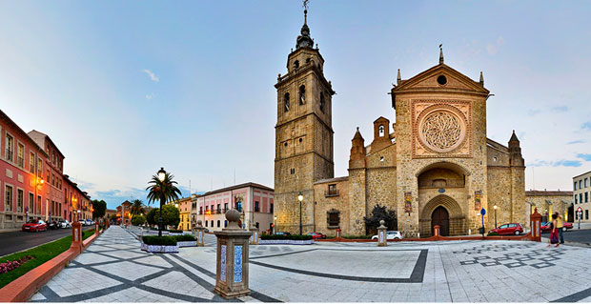

Slide 44
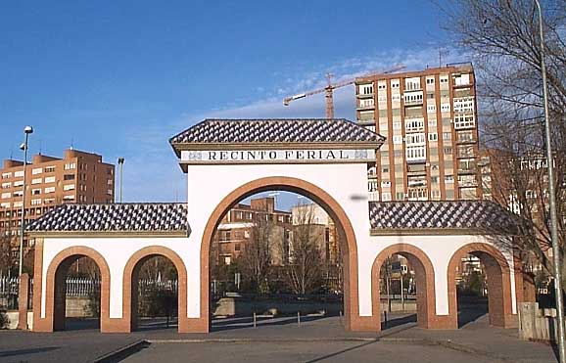

Slide 45
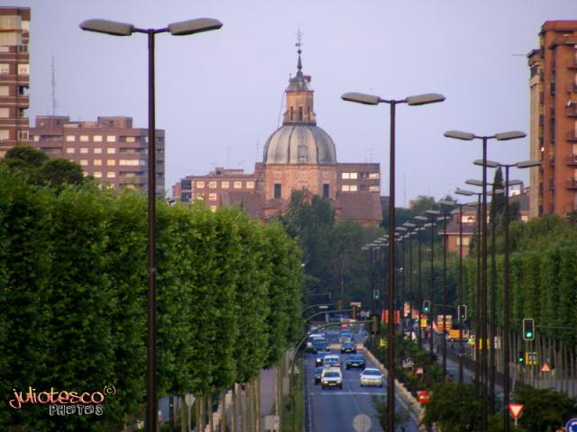

Slide 46
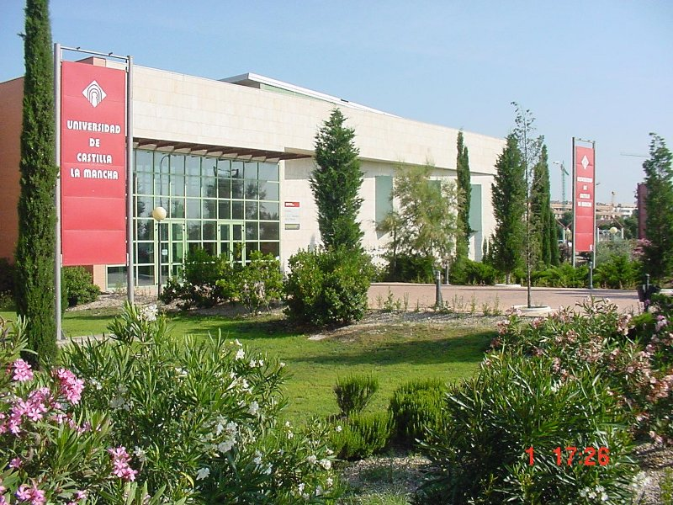

Slide 47
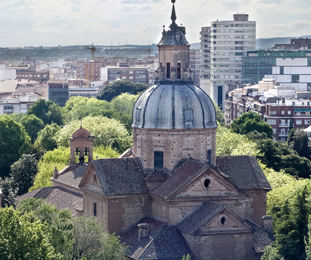

Slide 48
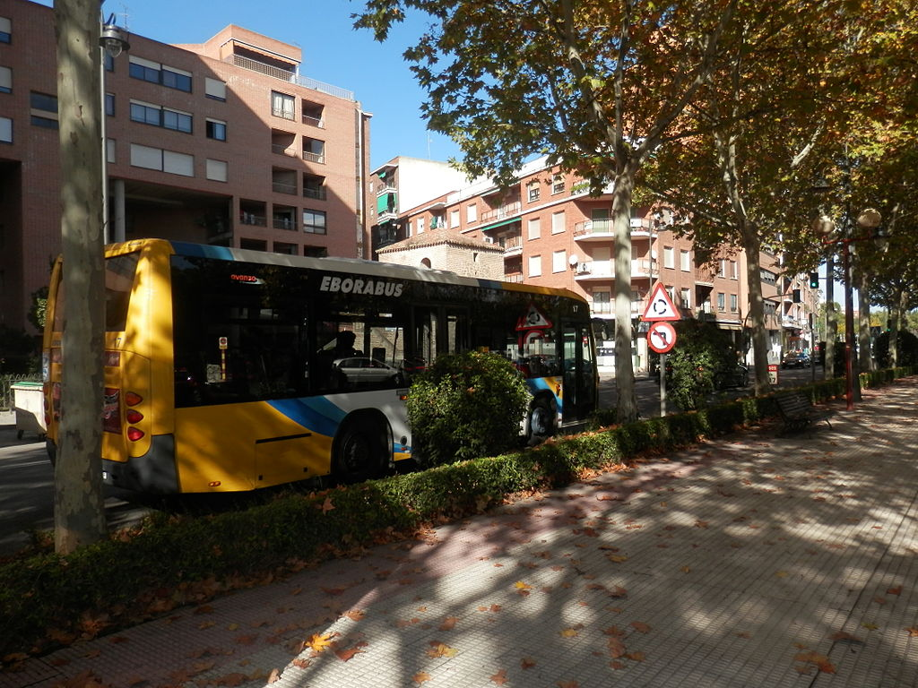

Slide 49
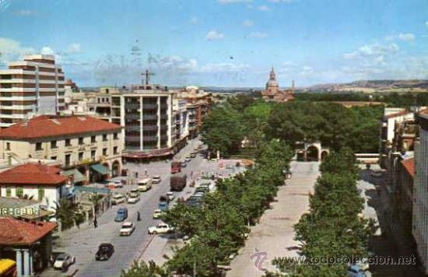

Slide 50
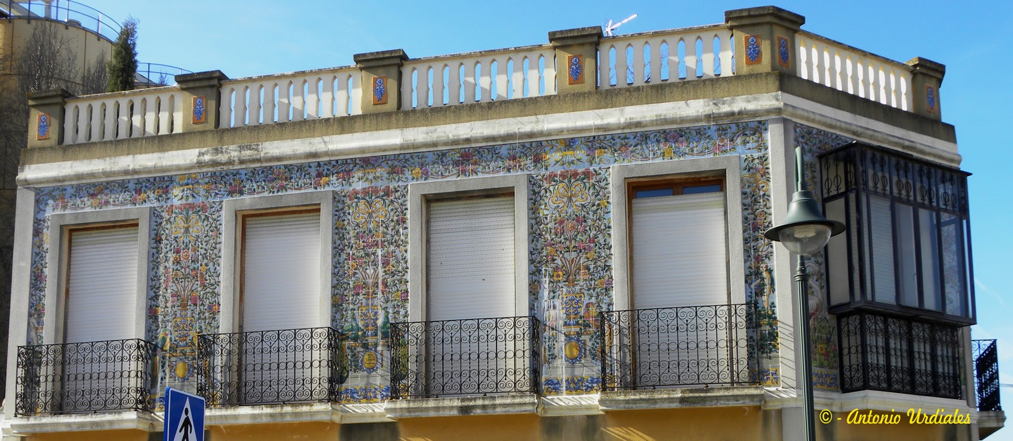

Slide 51
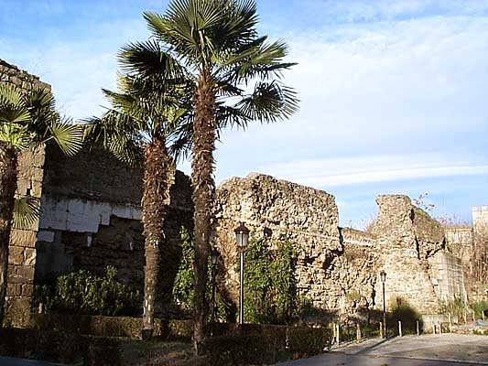

Slide 52


Slide 53





Slide 54


Slide 55


Slide 56


Slide 57


Slide 58


Slide 59


Slide 60


Slide 61


Slide 62


Slide 63


Slide 64
La cerámica hecha en Talavera de la Reina, España central, formó un grupo separado de cerámica. No se decoró con lustre, sino con colores bajo vidriado, pintados sobre o bajo el vidriado característico blanco lechoso, pintado con azul, verde esmeralda, amarillo y naranja, se produjo en una gran variedad de formas. Se dijo que la cerámica de Talavera estimulaba el apetito, porque mejoraba el sabor de los alimentos con su pureza brillante.

Slide 65


Slide 66






Slide 67
El carácter individual de la cerámica de Talavera es perceptible en sus grandes platos blancos, rudamente hechos, que estaban vigorosamente pintados con figuras azul oscuro de aves cantoras, ciervos, conejos y garzas, encerrados en orlas de follaje áspero y zarcillos. Más tarde se añadieron otros colores, el morado de manganeso y el naranja rojiza.

Slide 68






Slide 69


Slide 70
Talavera de la Reina posee una marca de Calidad para distinguir sus productos alfareros del Resto de fabricados, llamada "marca de Calidad Talavera Cerámica", inscrita en los productos fabricados en Talavera de la Reina.
La cerámica de Talavera es muy conocida en todo el mundo.

Slide 71




Slide 72


Slide 73


Slide 74

  UN FUERTE ABRAZO QUE TENGAS UN BUEN DIA
JOSE LUIS

Slide 75







¿Te ha gustado?
Puedes ver más entrando
Aquí
Además puedes recibir powerpoints en tu correo electrónico suscribiéndote aquí:

